Slide 1
인공지능(AI) 이론
kopo41 최한솔

Slide 2
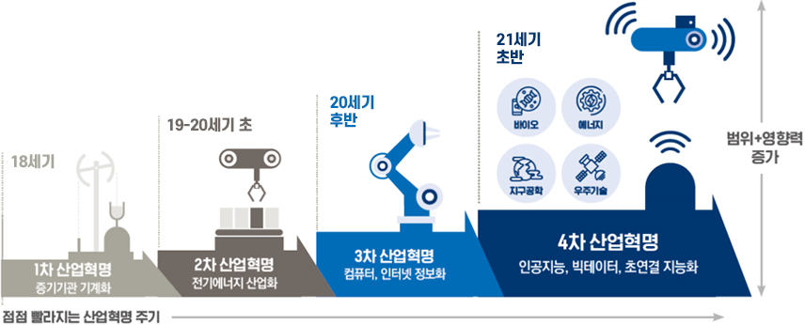
4차 산업혁명과 AI

Slide 3
인공지능 발전과 활용
스스로 판단 가능한 시스템
단순 반복형태의 자동화 업무에서 발전한 지능시스템
사람이 할 수 있는 일을 대체하거나 더 빠르게 할 수 있는 기술
축적된 기술을 바탕으로 활용할 수 있는 플랫폼이 활성화
하드웨어 기술 발전
클라우드 기술 발전
네트워크 기술 발전
디지털 기기에 대한 친숙함 증가

Slide 4
인공지능 발전과 활용의 예시
비디오나 DVD, 만화책 등 대여점의 시스템
초기에는 고객이 방문하여 대여를 원하는 물품을 가지고 카운터로 감
주인이 직접 장부에 고객 및 대여 물품 정보를 기록
사람이 직접 기록하다보니, 정보 누락 및 분실되는 경우가 많음
전산화 도입 후
바코드를 활용하여 물품에 대한 정보를 자동으로 컴퓨터에 저장
컴퓨터로 정보관리를 하니, 정보 누락 및 분실의 문제점이 개선됨
인공지능 기술 도입(예측)
고객의 패턴을 집적 파악
연체가 예상되는 고객의 경우 반납일 전 미리 확인 문자 발송
사람이 하던 일을 컴퓨터가 스스로 판단하여 일을 처리함
스마트하게 고객 관리가 가능해짐

Slide 5
인공지능과 전산화의 차이
전산화
단순한 논리적 판단
목표는 빠른 계산
정해진 일을 빠르게 반복하여 수행
인공지능
판단 방법이 스스로 진화
빠르게 반복하는 것 뿐 아니라 스스로 발전하며 예측
컴퓨터도 경험에 의해 판단을 다르게 함
전산화는 100% 동일한 결과, 인공지능은 예측이 다를 수 있음
예시 - 좋은 과일 분류를 하고자 한다면?
전산화 : 무게로 분류, 크기로 분류, 색상으로 분류 등 조건 필요
사람이 분류할 때(전문가) : 경험에 의해 소리, 모양 등 다양한 경험에 의해 분류
인공지능 : 학습된 데이터에 의해 스스로 좋은 과일을 분류하는 기준을 만듦

Slide 6
생활 속의 AI
과거
현재
음성인식
서비스
AI
스피커
인공지능은 오래전부터 있던 기술이지만, 개발의 편리함과 다양한 노하우가 축적되었고
산업적으로 도입의 긍정적인 상황이 되어 지금이 최적기가 된 것이다

Slide 7
미래의 AI
현재
미래
AI 스피커
AI 가전
(로봇청소기,
에어컨 최적온도 설정)
자동차의 주행보조장치
AI 면접
자율주행 자동차
농산물 품질에 따른 분류
의료 진단
AI 판사
밤새 건물을 지어주는 로봇

Slide 8
인공지능과 컴퓨팅(자동화)의 차이
컴퓨팅(자동화) 기술
판단식에 의해 판단
판단식은 사람에 의해 수정되거나 발전됨
컴퓨터는 판단식에 의해서만 결과를 보임
AI 기술
상황에 따라 스스로 판단하는 시스템
상황 판단의 근거는 사람과 동일한 과거의 경험 (데이터)
데이터는 AI기술의 정확도를 높이는 가장 핵심
데이터가 올바르고 많을수록 더 좋은 성능을 보임
출발지점과 도착 지점의 거리 계산을 통한 최단거리 추천
현재 실시간 교통정보 데이터를 반영한 최단시간 거리 추천
실시간 정보 뿐 아니라 기존의 교통 흐름 데이터 분석
요일, 공휴일 등 과거 데이터에 의한 경험적인 최적의 경로 추천

Slide 9
AI와 빅데이터
AI의 성능은 곧 과거의 경험(데이터)에 의해 좌우된다.
경험 = Data, 많은 경험 = Big Data
AI는 사람과 비슷하게 스스로 동작
영어를 잘 하는 사람? -> 영어 공부를 오래 많이 한 사람
자전거 타기 -> 많이 타보고 많이 넘어져 본 후 습득
유명한 의사의 진단 -> 수 많은 환자를 진찰해본 경험
맛있는 과일 고르기 -> 많은 과일을 판매해 본 경험

Slide 10
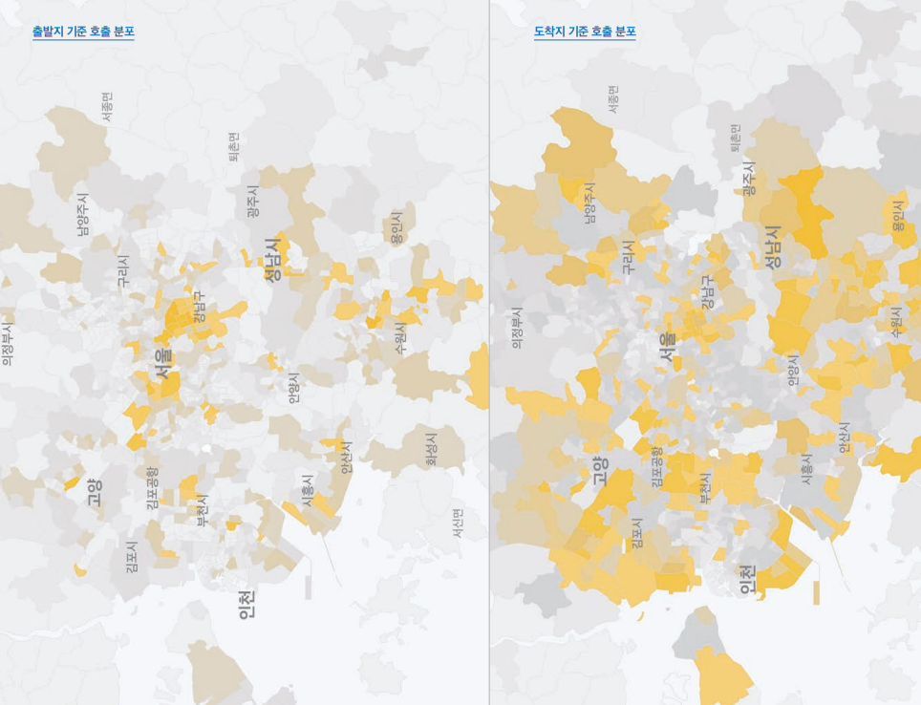
AI와 빅데이터 활용
2020 카카오 모빌리티 리포트 분석
대리운전의 출발지와 도착지 호출 분포
어떠한 것을 활용할 수 있나?
-> 대리기사 셔틀 운행 노선

Slide 11
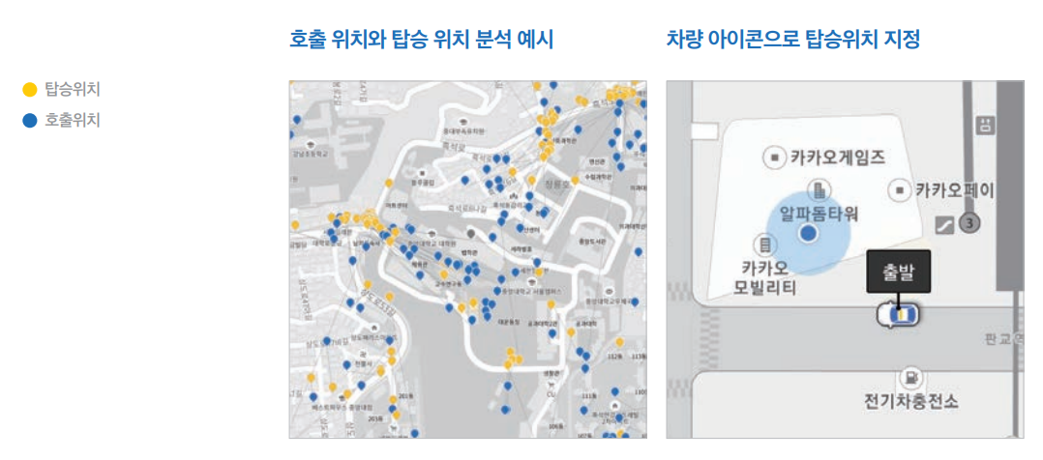
AI와 빅데이터 활용
2020 카카오 모빌리티 리포트 분석
택시를 호출하는 위치와 실제 탑승하는 위치 분석
이 정보로 어떤 것을 할 수 있을까?

Slide 12
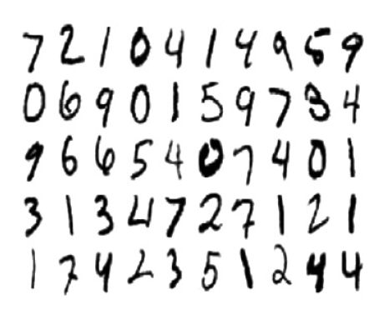
머신러닝
머신러닝은 인공지능을 구현하기 위한 방법 중 하나
컴퓨터가 사람과 유사하게 학습을 통해
컴퓨터가 스스로 판단하여 결과를 나타냄
기존의 데이터를 이용하여 결과를 판단하기 위한 모델을 생성
활용
머신러닝
데이터
모델
문자인식
스팸 메일 데이터
스팸 메일을
구분해 내는 모델
고양이 사진 데이터
사진에서 고양이를
구분해 해는 모델
바둑 기보 데이터
바둑에서 이기는 방법을 구분해 내는 모델

Slide 13
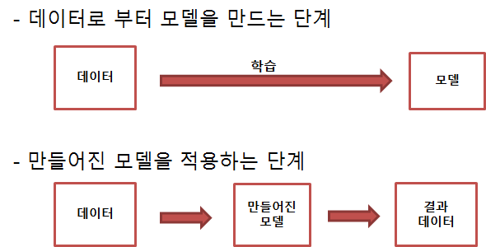
머신러닝 절차
데이터로부터 모델을 만드는 단계
데이터를 수집
데이터의 특징 파악
모델 생성
만들어진 모델을 적용하는 단계
데이터 입력
만들어진 모델을 활용하여 예측
결과 데이터 생성

Slide 14

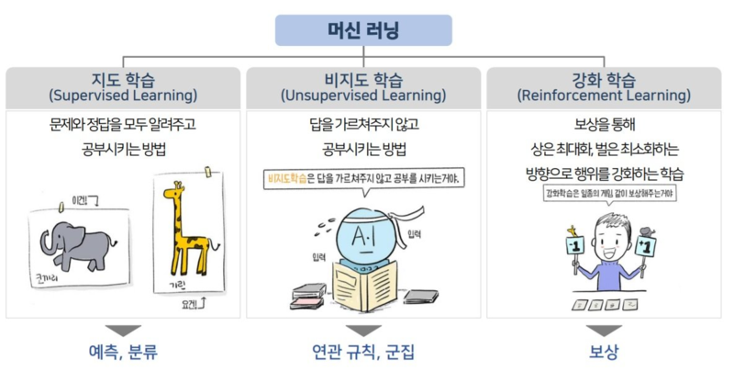

Slide 15
머신러닝 종류 - 지도학습
데이터에서 하나의 함수를 유추해 내기 위한 방법
입력 데이터에 결과 값이 포함되어 있다
적용 사례: 필기 인식, 이미지 인식 등
입력 | 정답
고양이 사진 | 고양이
고양이 사진 | 고양이
강아지 사진 | 강아지
강아지 사진 | 강아지
사진에서 고양이와 강아지를
구분해 내는 모델
학습

Slide 16
머신러닝 종류 - 비지도학습
비지도학습의 방법
데이터가 어떻게 구성되어 있는지 알아내는 방법
입력 데이터에 결과 값이 포함되어 있지 않다
적용 사례: 사진 분류, 고객 분류 등
그룹1
고객1
고객2
고객3
고객3
고객2
그룹2
고객4
고객5
고객5
고객4
고객1

Slide 17
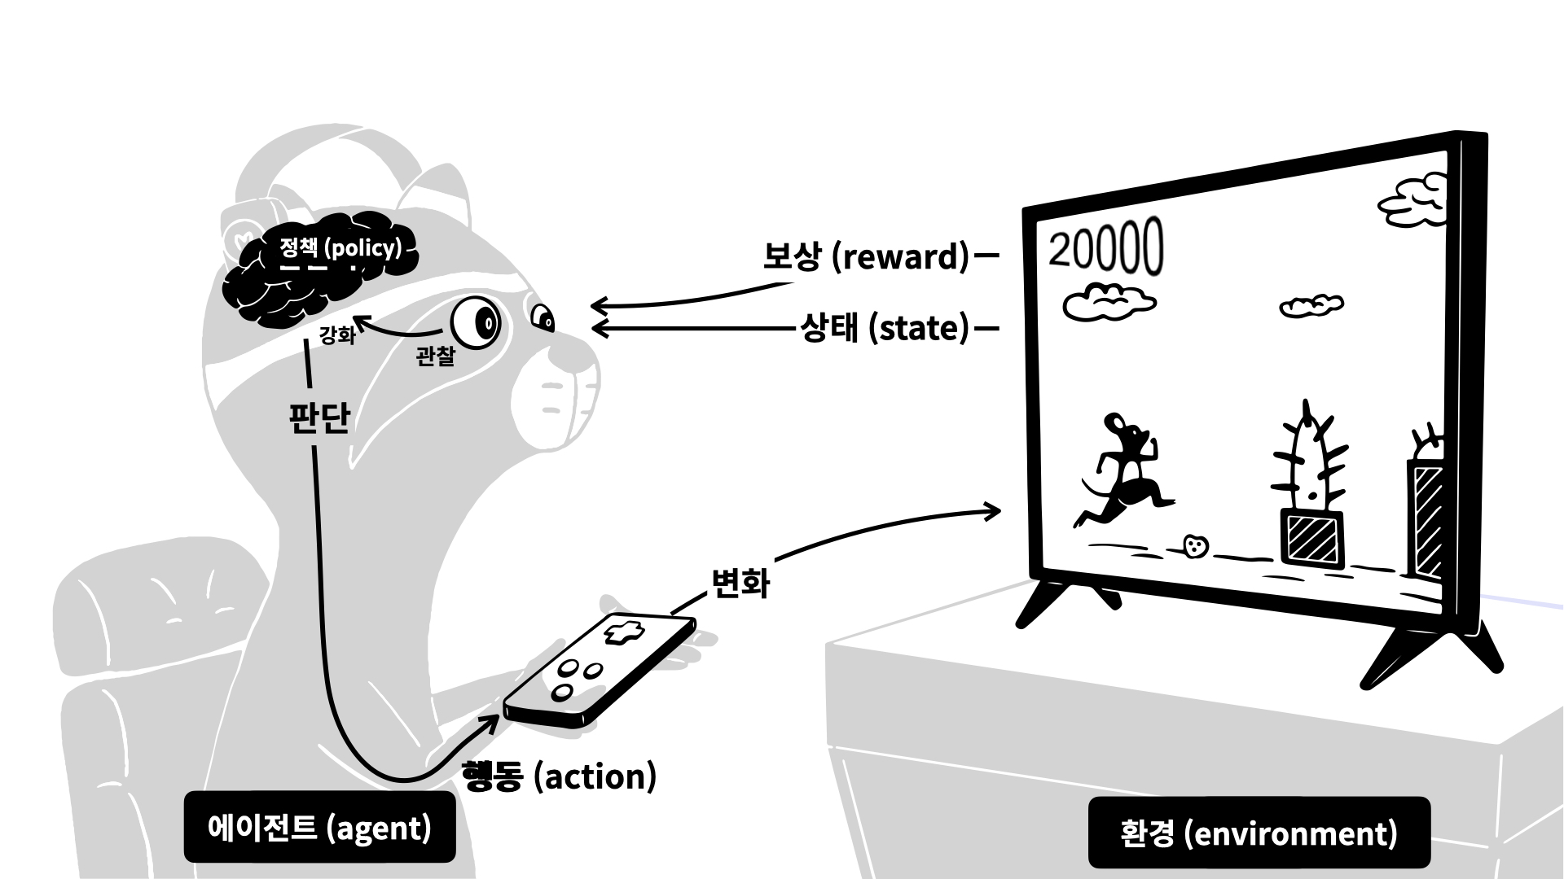
머신러닝 종류 - 강화학습
강화학습의 방법
어떤 환경에서 보상을 최대로 하는 행동을 선택하는 방법
입력에 대한 출력과 점수를 통해 학습한다
적용 사례: 로봇 제어, 체스 게임 등

Slide 18
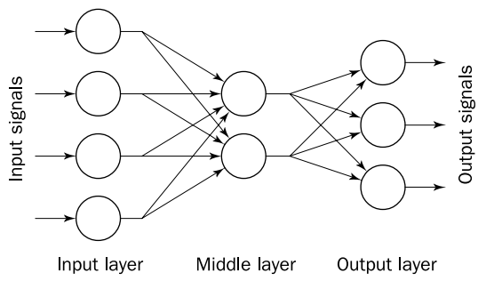
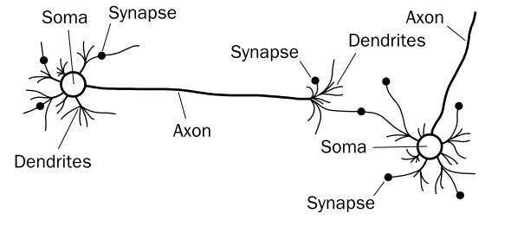
딥러닝
딥러닝은 빅데이터를 가지고 인간의 뇌 구조를 활용하여
인공신경망을 구성하고 다양한 계층으로 구성하는 것이 핵심
딥러닝은 인공신경망을 대상으로 입력, 히든, 출력 계층으로 구분하여 분류하고 시냅스에 해당하는 각 노드 간의 연결 부분의 가중치 값을 변경하여
근사치 값을 찾는 것
생물학적 신경망
인공 신경망

Slide 19


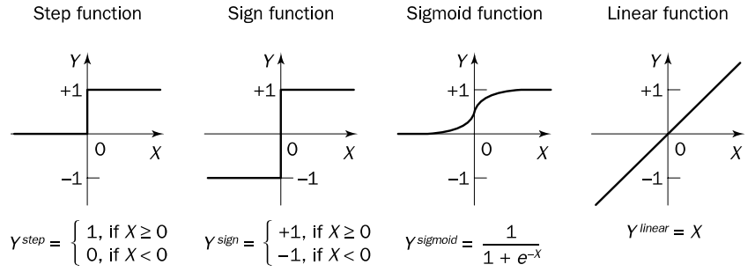
딥러닝 기술
활성화 함수
입력 신호의 가중치합을 계산하고 그 결과를 임계값에 더하는 형태로 출력 값을 결정함
입력값이 임계값보다 작은 뉴런 출력은 -1
입력값이 임계값보다 크거나 같은 뉴런이 활성화 되고 출력은 +1
이러한 동작을 하는 함수가 활성화 함수
뉴런의 활성화 함수( Activation Function)

Slide 20
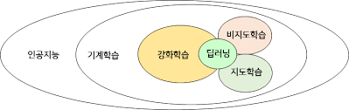
딥러닝 vs 강화학습
딥러닝과 강화학습 모두 자동으로 학습하는 시스템
딥러닝 : 트레이닝 셋으로 부터 학습하고 진행한 학습을 새로운 데이터에 적용
강화학습 : 최고의 보상을 위해 계속해서 동적으로 학습하며 행동을 조정
딥러닝과 강화학습은 상호 배제가 아닌 상호작용이 가능함

